Slide 1
M1201
Vidéo pour le Web

Slide 2
Quelques rappels
Vidéo (s)
Images -> cadence (ips)
Son -> synchronisation avec les images
Entrelacé/Progressif
Définition (s)
Conteneur (s)
Encodage (s)

Slide 3
Réduire le débit
Diminuer la définition -> oui mais peu sensible..
Changer le rapport d’écran -> interdit !!
Changer la cadence -> sans intérêt
Compresser le signal -> c’est le plus efficace.

Slide 4
Compression
Sans perte -> inefficace pour un tel débit
Avec perte -> adapté car signal complexe (BF et HF)
Compression dans l’image (spatiale)
Compression entre les images (temporelle)

Slide 5
Compression avec perte
Redondance des informations
Spatiale(images JPEG).
Temporelles (vidéo MPEG).
Principes perceptifs
Certaines informations ne sont pas perceptibles.
Certaines informations sont suffisamment proches pour être confondues (JPEG)
Principes prédictifs
Les données sont « reliées » temporellement (MPEG)

Slide 6
Pertes d’informations ?
Les pertes d’informations sont d’autant plus importantes que la compression est grande.
On cherche un compromis entre la qualité et le volume d’information.
Les dégradations sont cumulées !

Slide 7
31Ko

Slide 8
20 Ko

Slide 9
17 Ko

Slide 10
Algorithme JPEG et altérations
artefacts
Flou
Pertes
DCT 8x8
Image d’origine
Image compressée

Slide 11
Pertes d’informations ?
La compression d’image JPEG ne convient pas aux transitoires francs et entraîne un flou

Slide 12
MPEG : compresser, en exploitant..
les redondances spatiales (intra-images) : plages uniformes d’une image.
les redondances temporelles (inter-images) faibles changements entre des images successives.
la redondance subjective : la vision des détails fins.
la redondance statistique : fréquence d’apparition de certains codes.

Slide 13
Redondances spatiales
signal basses fréquences
Transformée en cosinus discrête
signal hautes fréquences
Exploiter les similarités des zones adjacentes.

Slide 14
Redondances temporelles
Coder les différences entre images successives et ne transmettre que les changements (estimation des mouvements).

Slide 15
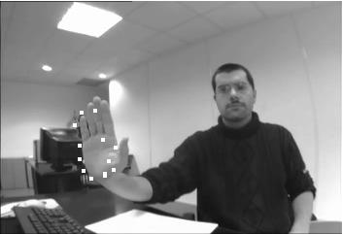
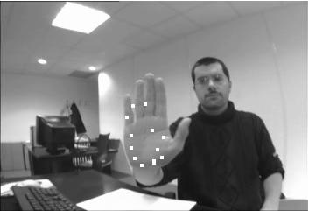
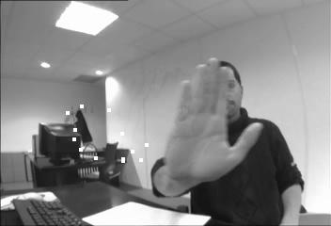
Estimation de mouvement

Slide 16
Redondances subjectives
Détails fins

Slide 17
Redondances statistiques
Codage RLE
Codage entropique de Huffman

Slide 18
MPEG
Images I (intra coded frames)
– images de références codées intégralement
– accès instantané
– compression la moins efficace
Images P (predicted frames)
– contient l ’information différentielle permettant de reconstituer une image à partir de l ’image I ou P précédente (prédiction)
Images B (bidirectionnal frames)
– contient l ’information permettant de reconstituer une image à partir des images I et/ou P qui l’encadrent (interpolation)

Slide 19
MPEG

Slide 20
Les images I, P, B et leur «poids»
100 %
50 %
0 %
I
B
P

Slide 21
Formats pour la vidéo
Windows media video (.wmv)
Quicktime (.mov)
H264, H265 (.mp4)
Theora (.ogg)
Flash video – déprécié depuis html5

Slide 22
Multiplicité des plates-formes d’affichage
Différents systèmes d’exploitation,
Différents sous-systèmes vidéos,
Différents navigateurs :
Différents moteurs de rendu,
Gestion des médias peu ou pas implémentée.

Slide 23
Les navigateurs avant html 5 : l’horreur
Ne savent afficher que du texte, des images et des liens.
Les fonctions avancées (vidéos, sons et autres) sont confiées à des « players » :
Sous forme de contrôle ActiveX pour Windows ET ses programmes..
Sous forme de plugins pour les autres..
Le code html est complexe pour gérer les compatibilités et les multiples players

Slide 24
Html5 : Ouf..
Des éléments spécifiques créés pour afficher les sons et les vidéos :
<vidéo>
<audio>
Fonctionnement recentré sur quelques formats performants
Codage html analogue à l’élément img avec multiples sources
<video controls>
<source src="foo.ogg" type="video/ogg">
<source src="foo.mp4">
Votre navigateur ne gère pas l'élément
</video>

Slide 25
Fin

Slide 26
Image et lumière

Slide 27
Image et couleur 1

Slide 28
Image et couleur 2
La perception humaine de la couleur est une réaction subjective qui peut être caractérisée en termes de :
Teinte - longueur d’onde dominante d’une couleur, pour laquelle l’énergie correspondante est la plus élevée,
Saturation - niveau de coloration d’une teinte, pureté de la couleur qui peut alors être qualifiée de vive, de pâle,
Luminosité - sensation traduite par des vocables comme clair, foncé, lumineux, sombre.

Slide 29
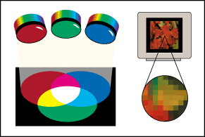
Vidéo : quelles couleurs 1/2 ?
Le capteur fonctionne en RVB !!
700,0 nm
546.1 nm
435.8 nm

Slide 30
Vidéo : quelles couleurs 2/2 ?
Luminance :
Luminance :
Y = 0.299 R + 0.587 V + 0.114 B
Chrominances :
R’ = R – Y
B’ = B – Y
Dépend de la vision humaine !

Slide 31
Vidéo : Entrelacé/Progressif

Slide 33
Vidéo : quelques conteneurs
Noms | Propriétaires
MOV | Apple
AVI, WMV, WMA | Microsoft
MPEG, MTS, MP4 | MPEG
Matroska | Core Codec
3GP | 3GPP
Ogg | Xiff.org
FLV, F4V | Adobe
Divx | Divx Inc

Slide 34
Vidéo : quelques encodages
Noms | Propriétaires
MPEG-1, MPEG-2, MPEG-4 | Motion Picture Expert Group
H264 AVC, H265
PRORES | Apple
Sorenson video | Sorenson Media
VP8 et 9 | Google
Divx | Divx Inc

